Slide 1
Szám rámpa létrehozása
Írta: Dajka Marcell

Slide 2
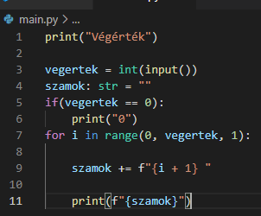
Felhasznált kód
A kód minden alkalommal a szamok változó értéke mellé
teszi a következő számot

Slide 3
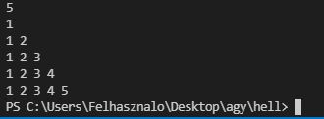
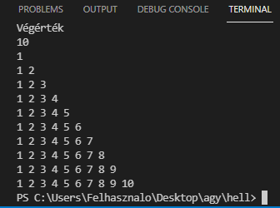
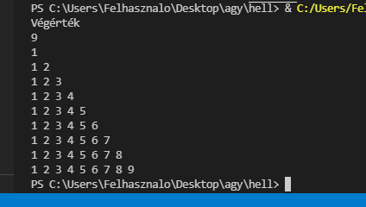
Példa

Slide 4
Köszönöm a figyelmet

